Slide 1

Tập đọc
Nghĩa thầy trò
Tập đọc Lớp 5

Slide 2
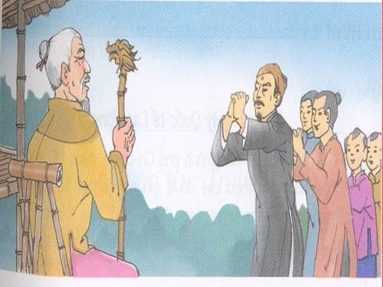

Slide 3
Thứ hai ngày 14 tháng 3 năm 2022
Tập đọc
Nghĩa thầy trò
Bài tập đọc Nghĩa thầy trò em có thể chia làm mấy đoạn?
Bài văn được chia làm 3 đoạn:
-Đoạn 1:Từ đầu … đến rất nặng.
-Đoạn 2:Tiếp theo… đến tạ ơn thầy
-Đoạn 3:Phần còn lại.

Slide 4
1.Luyện đọc:
Thầy cảm ơn các anh .Bây giờ, nhân có đông đủ
môn sinh, thầy muốn mời tất các anh theo thầy
tới thăm một người mà mang ơn rất nặng.
Các em chú ý đọc đúng từ, trôi chảy

Slide 5
Luyện đọc từ khó:
tề tựu
ngước lên
sưởi nắng
dạ ran
thấm thía

Slide 6
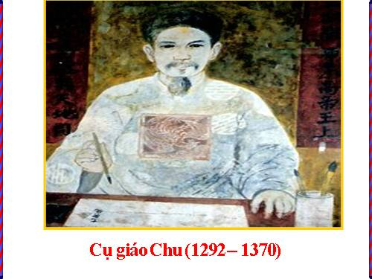

Slide 7
Tìm hiểu bài học
Các môn sinh của cụ giáo Chu đến nhà thầy để
làm gì?
-Các môn sinh đến nhà cụ giáo Chu để mừng
thọ thầy , thể hiện lòng yêu quý,kính mến, tôn
trọng thầy - người đã dạy dỗ , dìu dắt họ đã
trưởng thành .

Slide 8
Tình cảm của cụ giáo Chu đối với người thầy
Đã dạy cho cụ từ thuở học võ lòng như thế nào?
Tìm những chi tiết biểu hiện tình cảm đó.
Thầy mời học trò cùng mình tới thăm một
người mà thầy mang ơn rất nặng.

Slide 9
Những thành ngữ , tục ngữ nào dưới đây nói lên
bài học các môn sinh được trong ngày mừng thọ
cụ giáo Chu?
a)Tiên học lễ, hậu học văn.
b) Uống nước nhớ nguồn.
c)Tôn sư trọng đạo.
d)Nhất tự vi sư,bán tự vi sư.

Slide 10
Em nên biết thêm thành ngữ hoặc câu tục ngữ
ca dao hay câu khẩu hiệu nào có nội dung
tương tự?
VD:
Kính thầy yêu bạn.
Không thầy đố mày làm nên.
Không thầy đố mày làm nên.

Slide 11
Nội dung chính của bài văn là gì ?
Nội dung:Ca ngợi truyền thống tôn sư trọng đạo ,nhắc
nhở mọi người giũ gìn và phát huy truyền thống tốt đẹp
của dân tộc ta.

